Slide 1
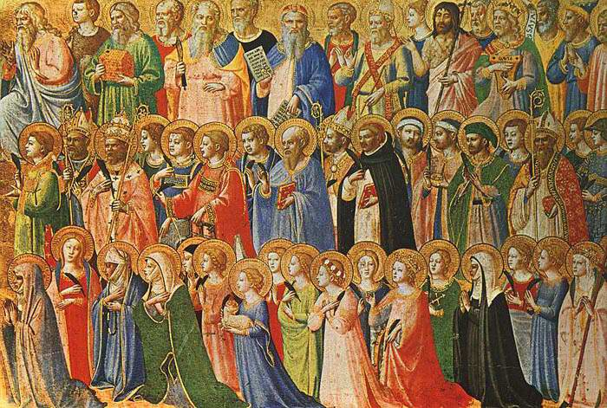
SOLEMNIDAD DE TODOS LOS SANTOS
BIENAVENTURADOS

Slide 2
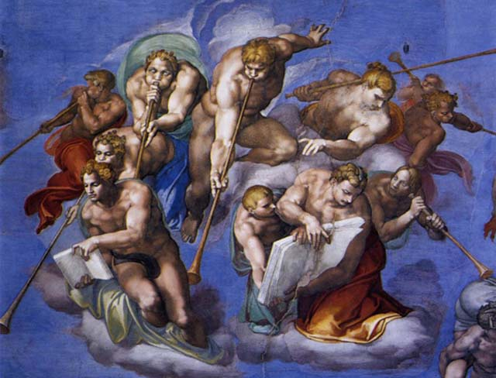
Cuando la muerte sea vencida
y estemos libres en el Reino,
cuando la Nueva Tierra nazca
en la gloria del Nuevo Cielo;

Slide 3
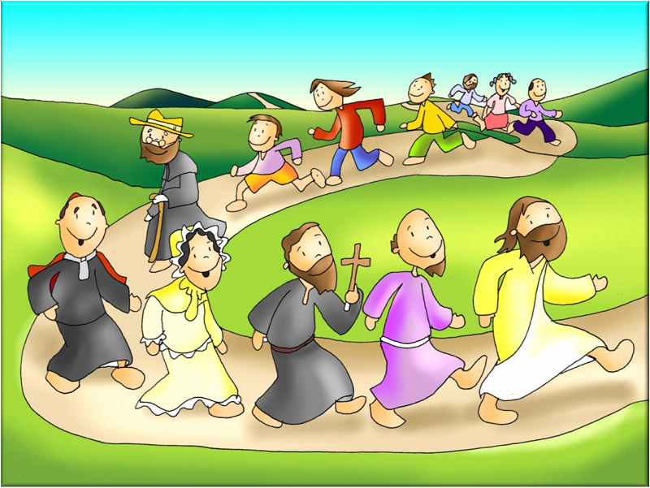
cuando tengamos la alegría
con un seguro entendimiento
y el aire sea como una luz
para las almas, para los cuerpos:
Entonces, sólo entonces, estaremos contentos.

Slide 4
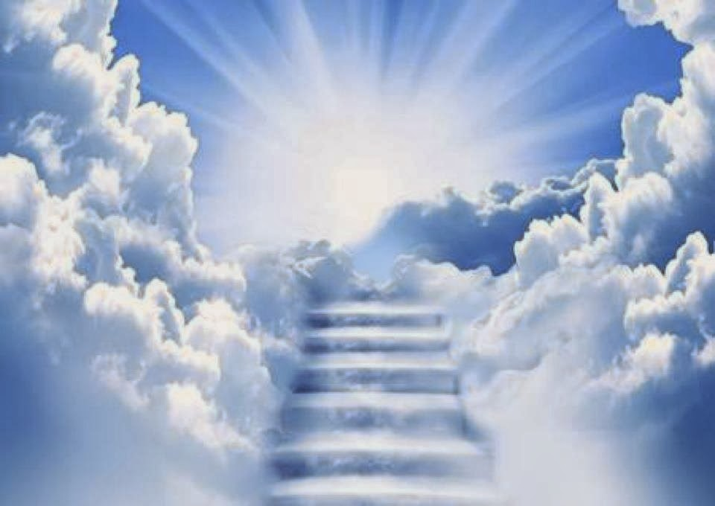
Cuando veamos cara a cara
lo que hemos visto en un espejo
y sepamos que la bondad
y la belleza están de acuerdo;

Slide 5
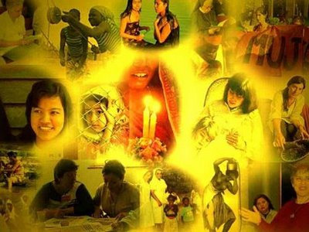
cuando, al mirar lo que quisimos,
lo veamos claro y perfecto
y sepamos que ha de durar, sin pasión, ni aburrimiento:
Entonces, sólo entonces, estaremos contentos.

Slide 6
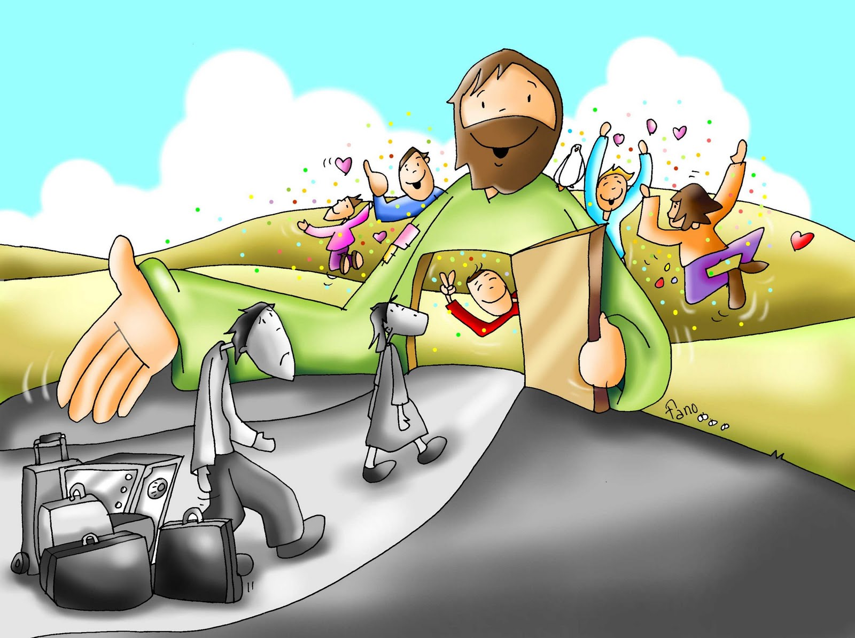
Cuando vivamos en la plena
satisfacción de los deseos,
cuando el Rey nos ame y nos mire,
para que nosotros le amemos.

Slide 7
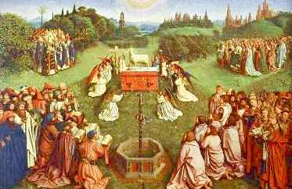
Cuando podamos hablar con Él
sin palabras, sin palabras.
Cuando gocemos de la compañía
de los que aquí tuvimos lejos:
Entonces, sólo entonces, estaremos contentos.

Slide 8
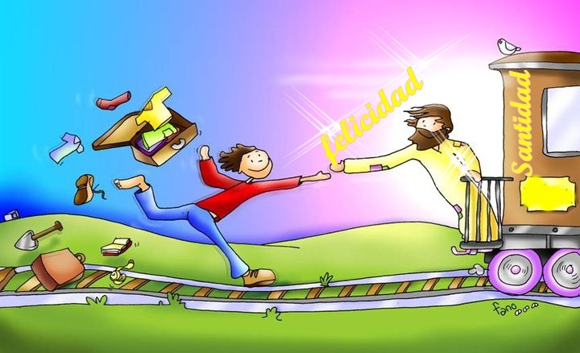
Cuando un suspiro de alegría
nos llene, sin cesar, el pecho,
entonces -siempre, siempre- entonces
seremos bien lo que seremos.

Slide 9
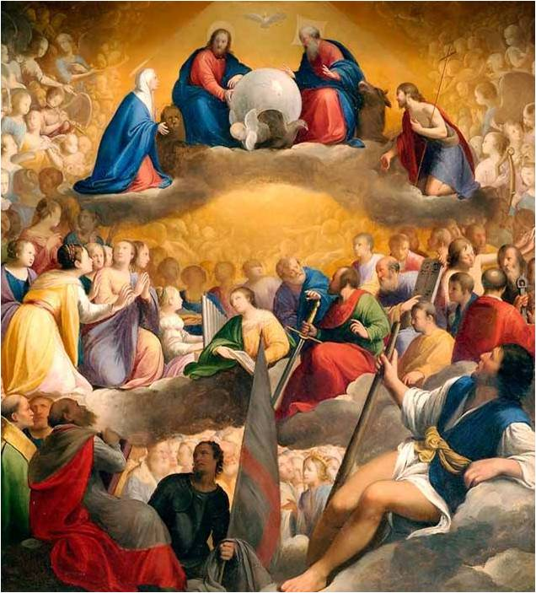
Gloria a Dios Padre, que nos hizo,
gloria a Dios Hijo, que es su Verbo,
gloria al Espíritu divino, gloria en la tierra y en el cielo.
Entonces, sólo entonces, estaremos contentos.

Slide 10
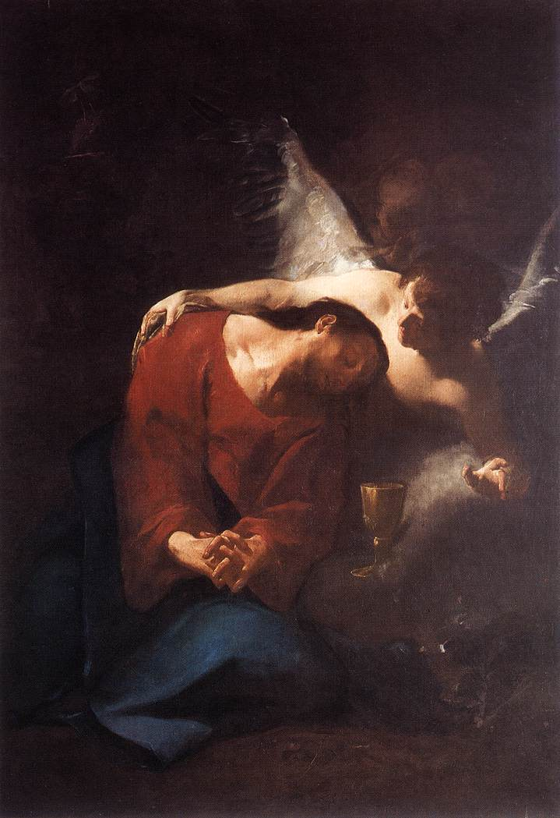
¿Pero los difuntos?
«Levántate
tú que duermes
y te iluminará Cristo»

Slide 11
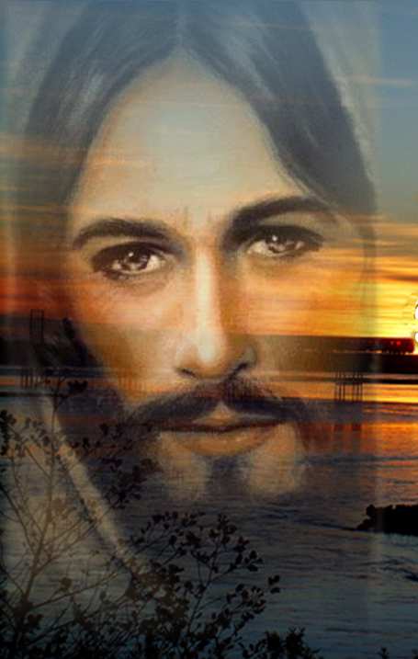
LA META
Y EL CAMINO
Dijo Jesús:
«No se turbe vuestro corazón.
Creéis en Dios:
Creed también en mí.
Voy a prepararos un lugar,
y volveré
y os tomaré conmigo.
Y adonde yo voy
sabéis el camino.

Slide 12
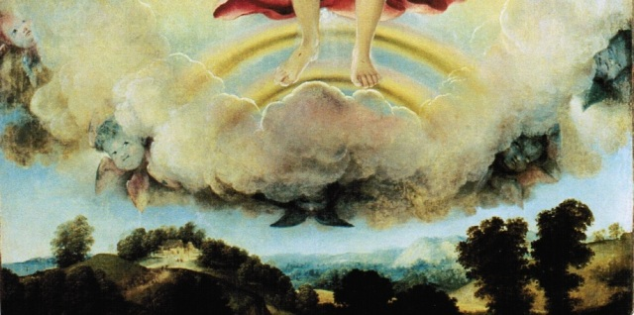
Le dice Tomás:
- «Señor, no sabemos a dónde vas,
¿cómo podemos saber el camino?»
Le dice Jesús:
«Yo soy el camino, la verdad y la vida»
(Jn 14,1-7)

Slide 13
